Slide 1


RESEAU MESURE
Jeudi 10 février 2022

Slide 2


Participants
RESEAU MESURE
Estelle DUFLOT, Directrice
Les adhérents
FEDEX EXPRESS FR
Alexandre SARFATI, National Account Executive

Slide 3
Sommaire
1- Présentation de l’organisation commerciale : NAE -IS- AE
2- Modalités d’accès : Process de rattachement et d’ouverture de compte
5 – Facturation Papier
6 – Fiches contacts et informations générales
7 – Douanes / Autoliquidation de TVA
8 – Global Trade Manager (outils sur pour vous aider sur le sujet des douanes)

Slide 4


Présentation de l’organisation : NAE -IS- AE
National Account Executive
Alexandre Sarfati
Gestion de l’accord RESEAU MESURE au niveau national
$$↓$$
$$↓$$
Indoor Sales
Gestion commerciale locale
(RDV téléphonique / webmeeting / mail)
< 40000$ de CA annuel
Account Executive
Gestion commerciale locale
(RDV physique / téléphone / webmeeting / mail)
> 40000$ de CA annuel

Slide 5
Modalités d’accès : Process / rattachement et d’ouverture de compte
FedEx et TNT ont fusionné mais il y a pour le moment des contrats séparés.
Tâches adhérents :
Si adhérent existant : préciser le(s) numéro(s) de compte(s) existant(s) et l’OPCO concernée :
TNT DOM / TNT INTER / PALETTE SERVICE France / FEDEX.
Documents nécessaires pour toute création de compte :
Ouverture de compte TNT domestique dûment complétée, signée, tamponnée
Ouverture de compte TNT international dûment complétée, signée, tamponnée
Les différents types de CGV signées (TNT et FedEx)
Le contrat palette service, dûment complété, paraphé, signé.
Le protocole RM signé, tamponné (contenant les tarifs paraphés de l’année en cours,
le nombre de colis / envois par OPCO, le poids moyen)
Le bulletin d’adhésion Réseau mesure signé, tamponné.
Le RIB de l’adhérent

Slide 6
Modalités d’accès : Process / rattachement et d’ouverture de compte
Tâches Alexandre et service commercial
Création des comptes (compter une dizaine de jour – hors période de congés)
Vérification des tarifs TNT et rattachement aux tarifs FedEx
Communication auprès du contact commercial / local support concerné :
Je lui communique les comptes crées / rattachés
Lui demande une prise de contact avec l’adhérent
Accompagnement démarrage (création d’espace MY TNT dom / inter / fedex.com),
fiche contacts des différentes OPCO, commande d’emballages, point pick up
Suivi commercial (à planifier avec le contact localement)
Conseil pour TNT domestique uniquement : Si votre société à plusieurs établissements, demander à Estelle Duflot la création de sous-compte(s) afin d’éviter les frais de ramassage extérieur à votre entreprise.

Slide 7
Facturation Papier
La facturation papier devient payante
TNT DOM : s’inscrire à la facturation électronique sur votre espace MY TNT domestique
TNT INTERNATIONAL : s’inscrire au E-INVOICING sur votre espace MY TNT INTER (ou demande à faire au commercial local)
FedEx : s’inscrire sur FedEx billing online
Billing Online | Factures électroniques | FedEx France

Slide 8
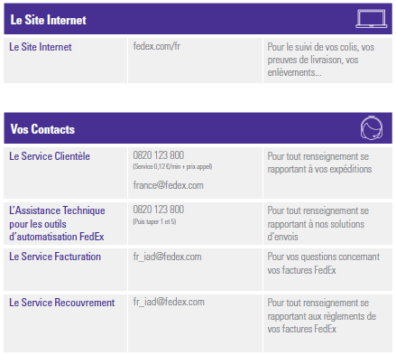

Fiches contacts
FedEx :
TNT DOM et INTER :
-
Palette service France :
Palette.service@tnt.fr
(Process spécifique à demander à Estelle)

Slide 9
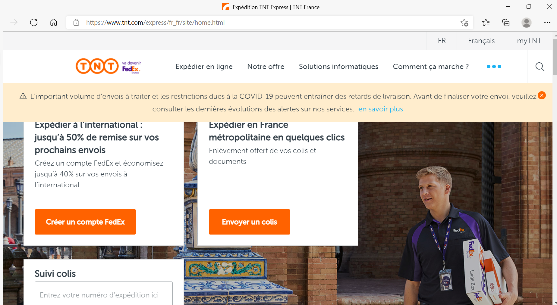
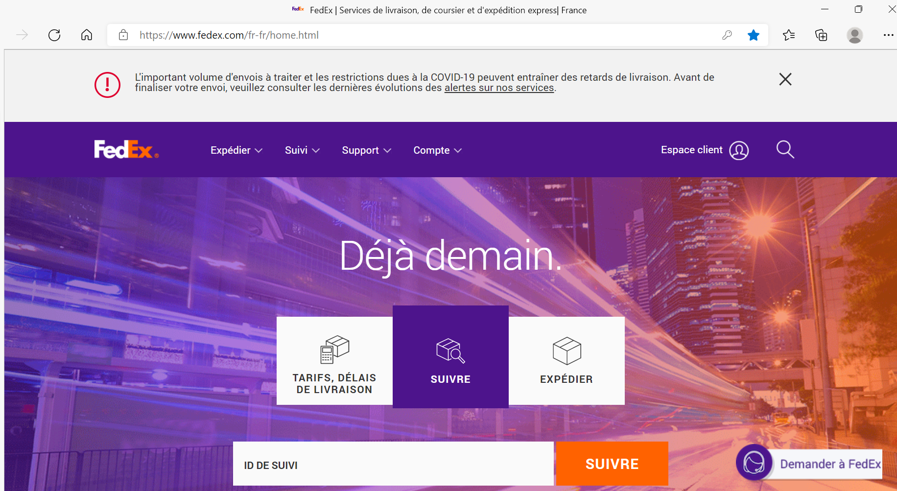
Informations générales à jour sur les banderoles à chaque connexion à :
www.tnt.fr
www.fedex.com

Slide 10
Douanes / Autoliquidation de TVA
À partir du 1er janvier 2022, autoliquider sa TVA à l’importation devient obligatoire et automatique
Ci-dessous le détail, mais pour faire simple cela veut dire qu’un client FR qui reçoit de la marchandise à l’import pour laquelle il n’y aura pas de droit à payer (en fonction du HS code) et qu’avant le 01/01/22 il était assujetti à la TVA par une facture de DT, à compte du 01/01/22 il n’aura aucune facture puisque la TVA sera automatiquement liquidée J
Les clients devront aller sur leur portail impot.gouv.fr pour payer leur TVA (en jaune ci-dessous)

Slide 11
Douanes / Autoliquidation de TVA
L’attention des opérateurs est appelée sur la parution de récentes instructions rédigées par la DGDDI et consultables à partir des liens suivants :
le bulletin officiel des douanes n°7440 du 23 novembre 2021 (texte 21-051) relatif aux modalités de mise en œuvre de l'autoliquidation de la TVA à l’importation à compter du 1er janvier 2022 ;
la note du bureau de la politique du dédouanement n°21000196 du 23 novembre 2021 relative à la mise en œuvre technique de la généralisation de l’autoliquidation de la TVA dans les applicatifs DELTA-G / X Import / H7 à compter du 1er janvier 2022.
la note du bureau de la politique du dédouanement n°21000220 du 21 décembre 2021 : « Questions-Réponses relatif à la généralisation de la TVA à l'importation à compter du 1er janvier 2022 ».
la note du bureau de la politique du dédouanement n°21000217 du 17 décembre 2021 : conduite à tenir en vue de la bascule du 1er janvier 2022 vers la généralisation de l'autoliquidation de la TVA à l'importation.
Pour rappel, en application des articles 293 A et 277 A du code général des impôts (CGI), le redevable est tenu de communiquer à la DGDDI, outre les informations pour constater la base imposable, son numéro de TVA intracommunautaire français valide et, le cas échéant, les autres informations utiles pour la liquidation ou le contrôle de la taxe due.
Ce mécanisme de déclaration-paiement simultané sur la déclaration de TVA devient automatique et obligatoire pour tout redevable identifié à la TVA en France sans aucune autorisation préalable. En conséquence de quoi, les entreprises, quel que soit leur lieu d’établissement, qui ne disposent pas de numéro de TVA intracommunautaire français mais qui souhaitent réaliser en France des opérations d’importation doivent au préalable solliciter auprès de leur service des impôts des entreprises (SIE) l’attribution d’un numéro de TVA intracommunautaire français.
Par ailleurs, dès le 1er janvier 2022 et pour les seules opérations taxées, chaque redevable va disposer d’une déclaration fiscale de TVA pré-remplie de certaines données douanières afférentes à ses opérations d’importation dont il aura la charge d’en vérifier les montants chaque mois d’exigibilité de la taxe, voire de les modifier ou compléter si nécessaire pour le 24 du mois suivant.
Pour ce faire, une notice dédiée relative à la déclaration fiscale de TVA a déjà été mise à disposition des opérateurs sur le site de la DGFiP au lien suivant sur le portail impots.gouv.fr (Professionnel / Gérer mon entreprise / Je déclare et je paie les impôts de mon entreprise / Documentation utile / TVA à l'importation).
En complément, pour aider les redevables à vérifier ses informations pré-remplies sur la déclaration de TVA, la DGDDI va mettre à leur disposition, à la date du 14 février prochain, un espace dédié sur le site douane.gouv.fr, accessible par le biais d’un compte personnel créé sur ce portail. Ils auront ainsi accès à un tableau qui reprendra certaines données douanières issues de leurs déclarations en douane pour une période de référence donnée.
Ces données comprendront notamment, le numéro de la déclaration et sa date de « bon à enlever » (BAE), l'application concernée (Delta-G / XI / H7), le numéro de l'article et la nomenclature des marchandises en cause, le taux de TVA appliqué ainsi que la base imposable associée.
Dans le cadre de cette réforme, l’attention des opérateurs est appelée sur le fait que votre SIE de rattachement ou la Direction des grandes entreprises (DGE) devient votre interlocuteur en ce qui concerne cette taxe à l’importation, au même titre que pour la TVA de droit commun et les autres impôts professionnels gérés par la DGFiP.

Slide 12
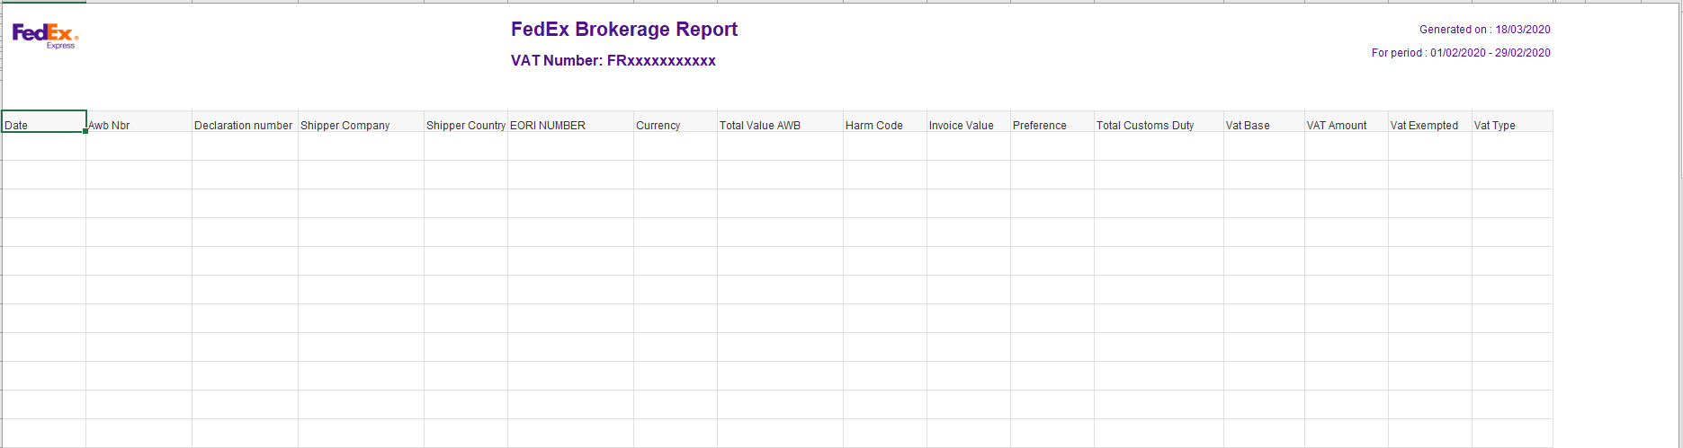
Douanes / Autoliquidation de TVA
Autoliquidation : réception d’un rapport mensuel

Slide 13
Douanes / Autoliquidation de TVA
Pour recevoir ce rapport, il suffit en faire la demande sur l'adresse mail : easycustoms_frgts@corp.ds.fedex.com
Vous recevrez par la suite un mail explicatif avec un fichier "Données Clients" à compléter et à retourner pour effectuer son enregistrement.
Une fois celui-ci effectuer, vous recevrez un dernier mail pour finaliser votre inscription.
Il recevra un rapport mensuel aux alentours du 20 du mois suivant.

Slide 14
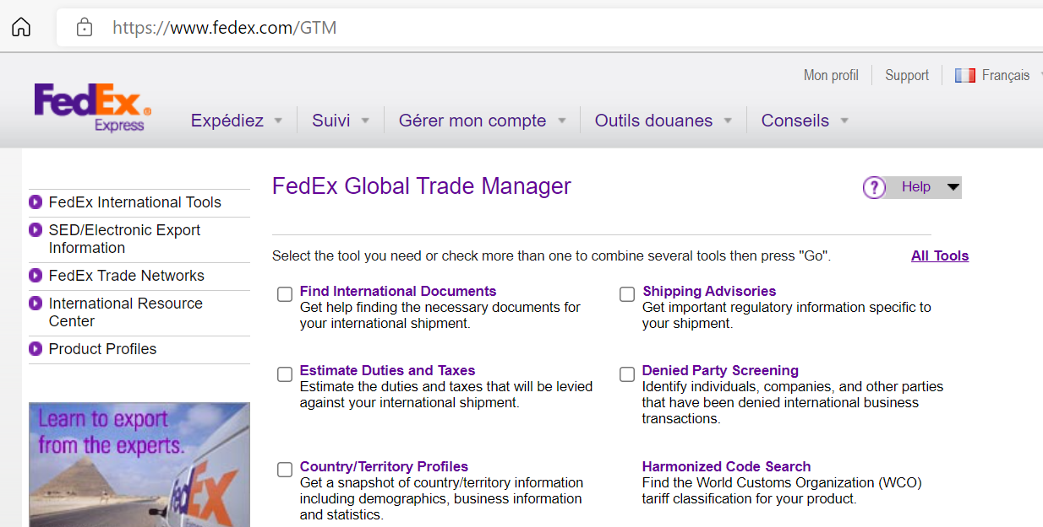
Global Trade Manager (outils sur pour vous aider sur le sujet des douanes)
Accessible via ce lien sur fedex.com : FedEx | Global Trade Manager https://www.fedex.com/GTM
L’outil permet notamment :
d’estimer les droits et taxes pour une expedition.
de connaitre les documents nécéssaires pour une expedition.
de trouver l’HS (code harmonisé) code d’un produit.

Slide 15









Introducing FedEx Reusable Paks
Our goal is to help you ship as responsibly and sustainably as possible. That’s why we now oﬀer free packaging options that are reusable, recyclable, and give your customers greener options for their returns.
Merci
Easier returns for your customers
Having a dual seal means your customers don’t have to provide their own packaging when returning items.
Reusable Pak in Small,
Large and Extra Large sizes
Reusable Padded Pak
Easier on the Earth
Reusing the packaging helps you and your customers to reduce waste and do your bit to protect the planet. Plus, the packaging is recyclable.
Easier for you
The dual seal helps to protect shipments during both their ﬁrst and second delivery, keeping your inventory safe – no tape or detailed instructions needed.
These Paks are ideal for soft , non-fragile items (such as apparel), with a maximum weight of 2,5kg. Sizes vary per region.
Notes:
We are also introducing FedEx Reusable Paks, our free packaging options that are reusable, recyclable, and that give you and your customers a choice to ship more sustainably.

